Slide 1
1학기 C언어 개인 프로젝트 $₮€₳Ł ¥ᏫɄ₹ ł₦₣Ꮻ
10205 김승중

Slide 2
개발 목표
목적: 사용자 PC의 정보 탈취 ( 공인IP, OS, MAC Address )
작동 방식: PowerShell 커맨드를 통한 정보 출력 * 저장
이후 공격자의 웹 사이트로 출력*저장된 파일을 업로드
생성되었던 저장 파일을 삭제

Slide 3
프로젝트 목적
목적：
사람들에게 자신들의 PC 정보가 쉽게 노출될 수 있다는 경각심을 알리기 위함

Slide 4
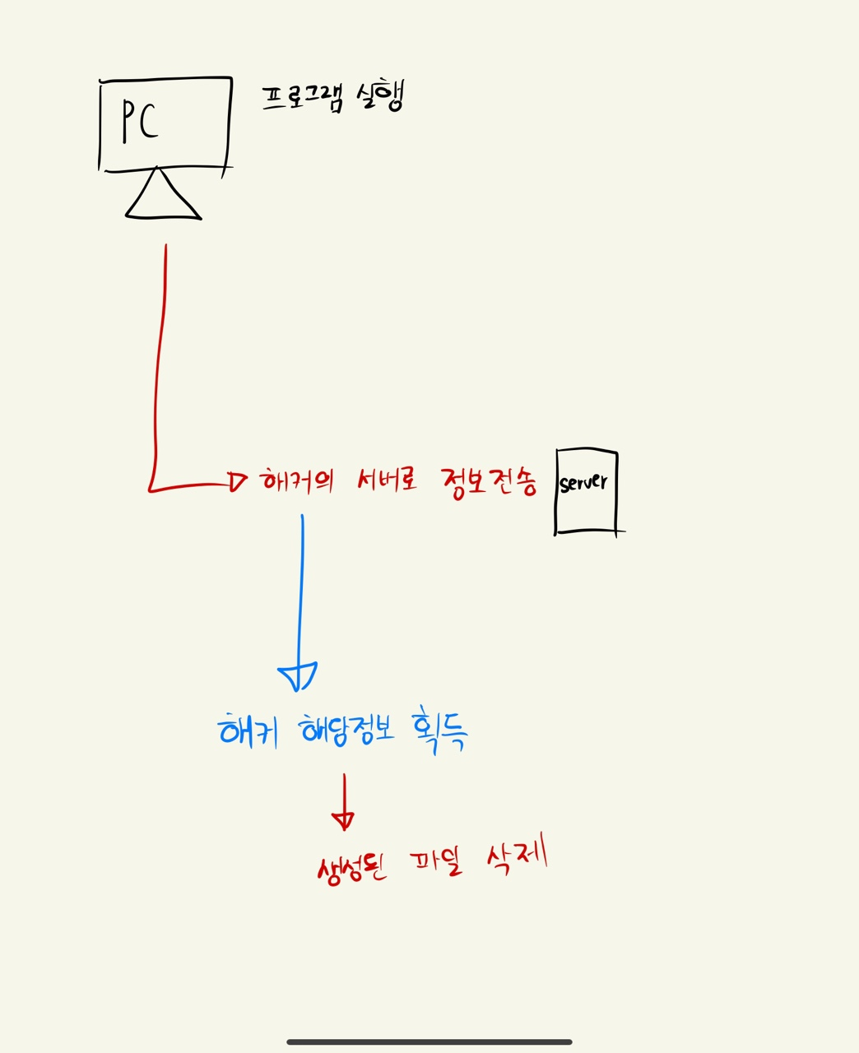
프로그램 동작 과정

Slide 5
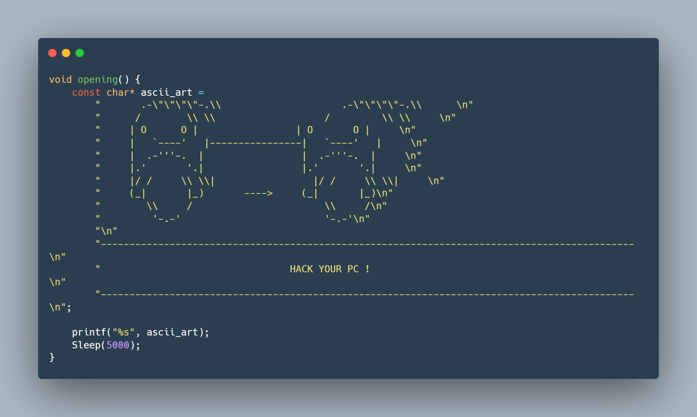
소스코드 ( 1 )
메인화면:

Slide 6
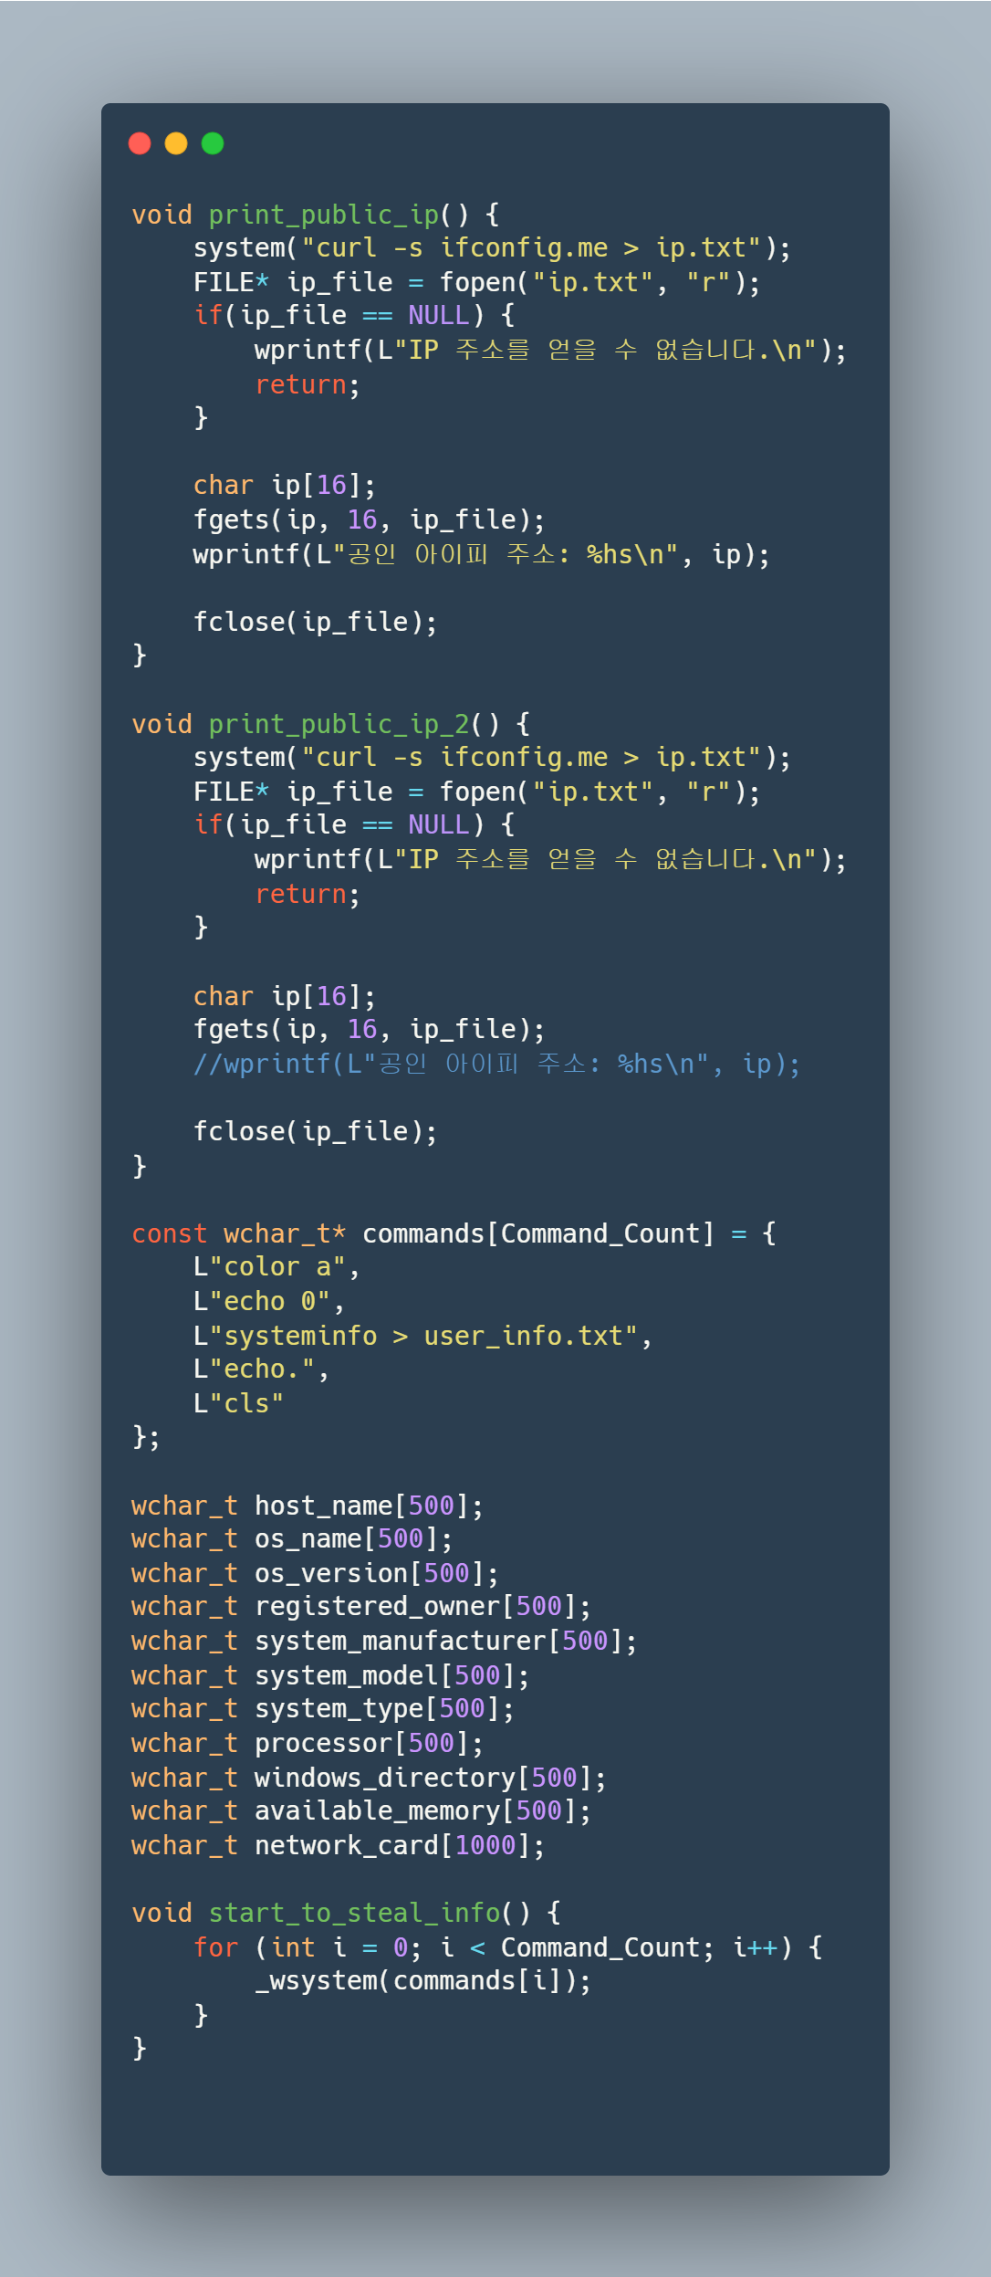
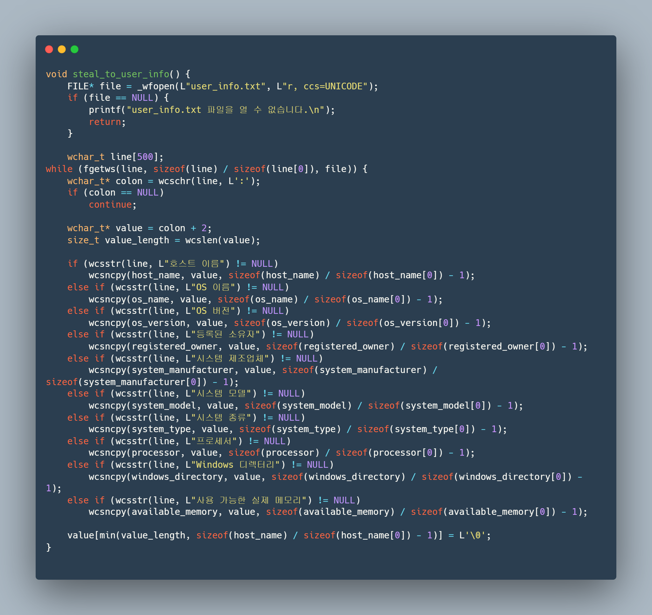
소스코드 ( 2 )
정보 저장 * 출력:

Slide 7
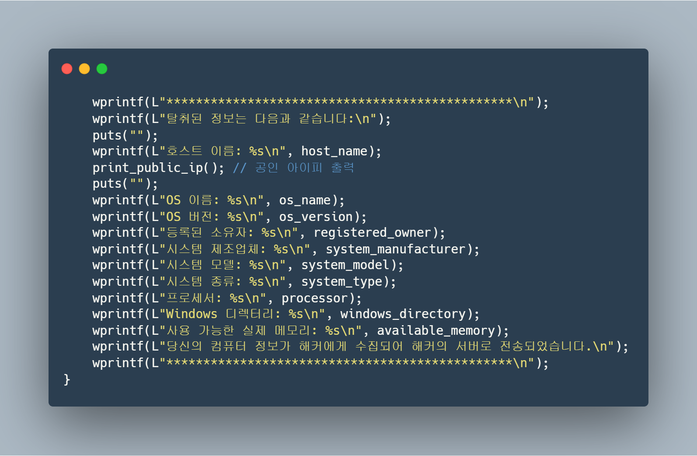
소스코드 ( 3 )
대표 정보를 사용자에게 출력:

Slide 8
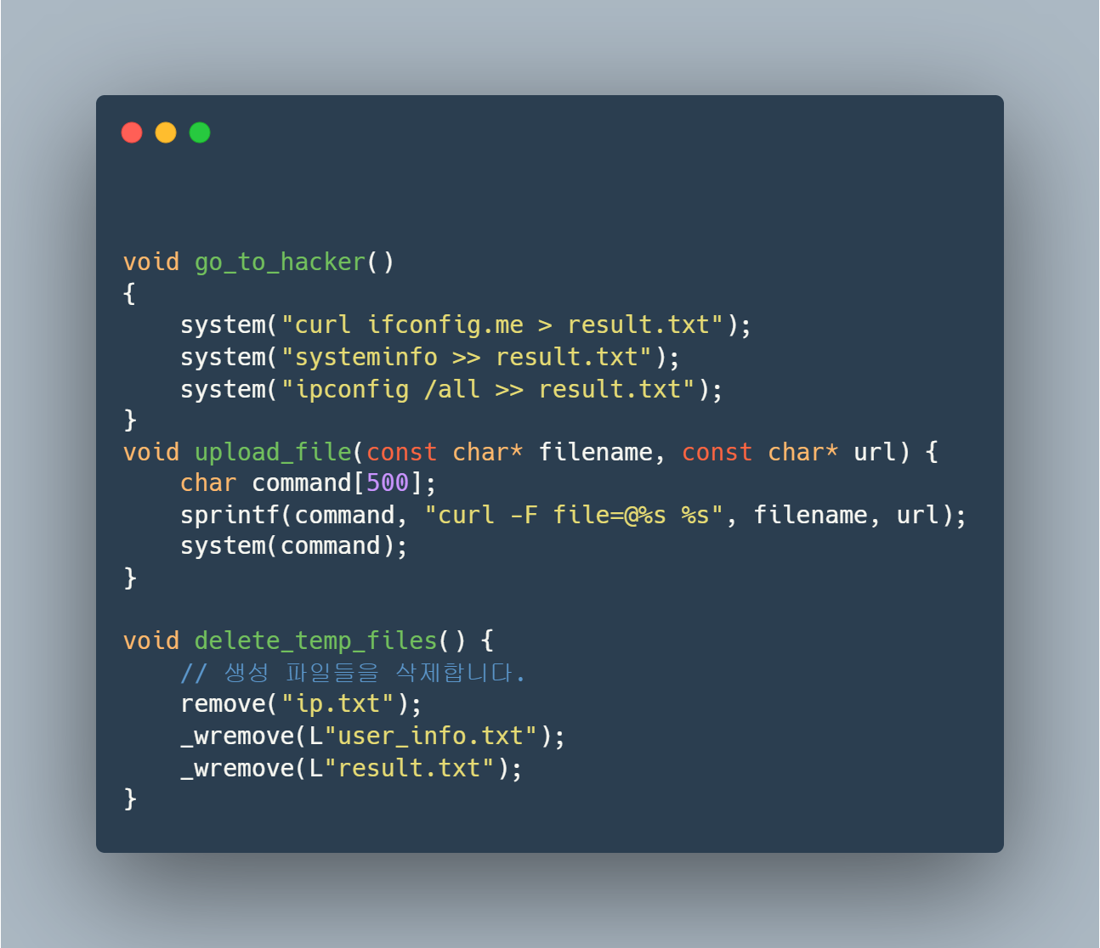
소스코드 ( 4 )
해커에게 보낼 파일 생성
파일 업로드 함수
생성 파일 삭제

Slide 9
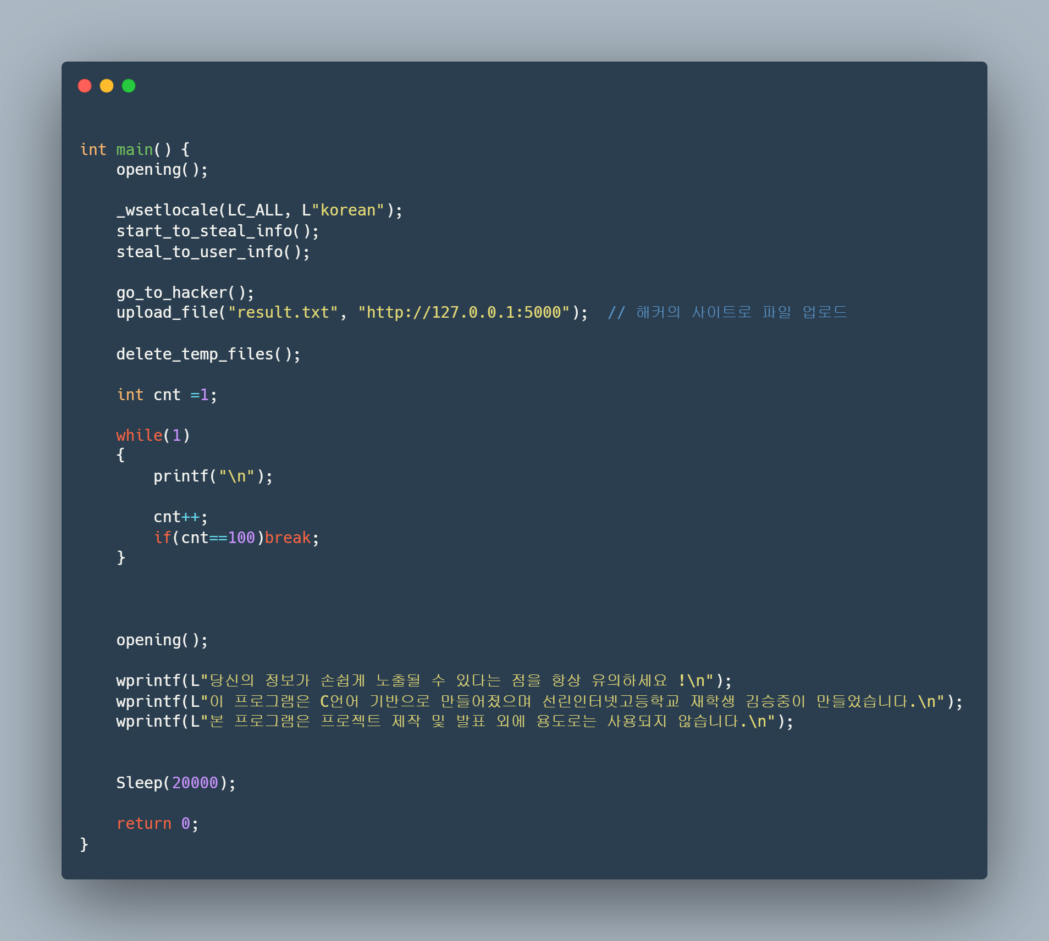
소스코드 ( 5 )
Main 함수

Slide 10
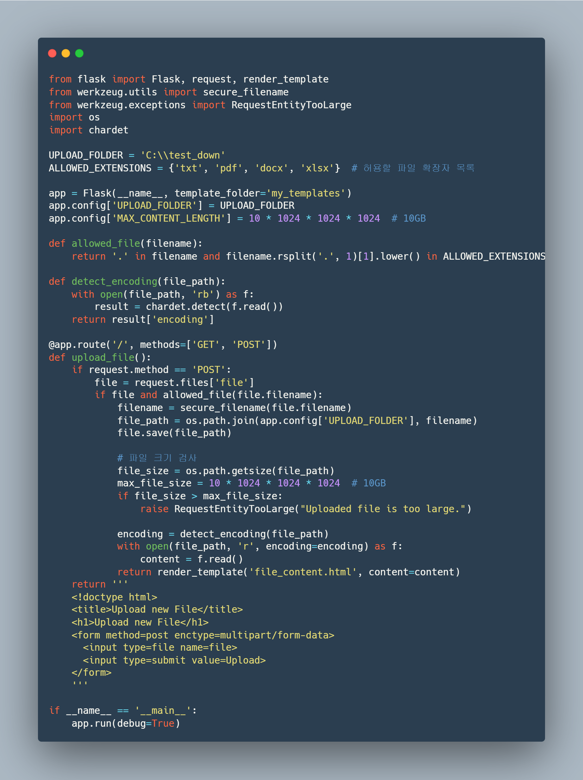
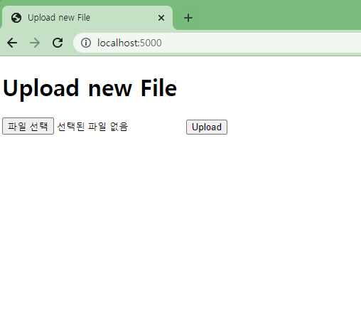
소스코드 ( 6 )
공격자의 웹 사이트

Slide 11
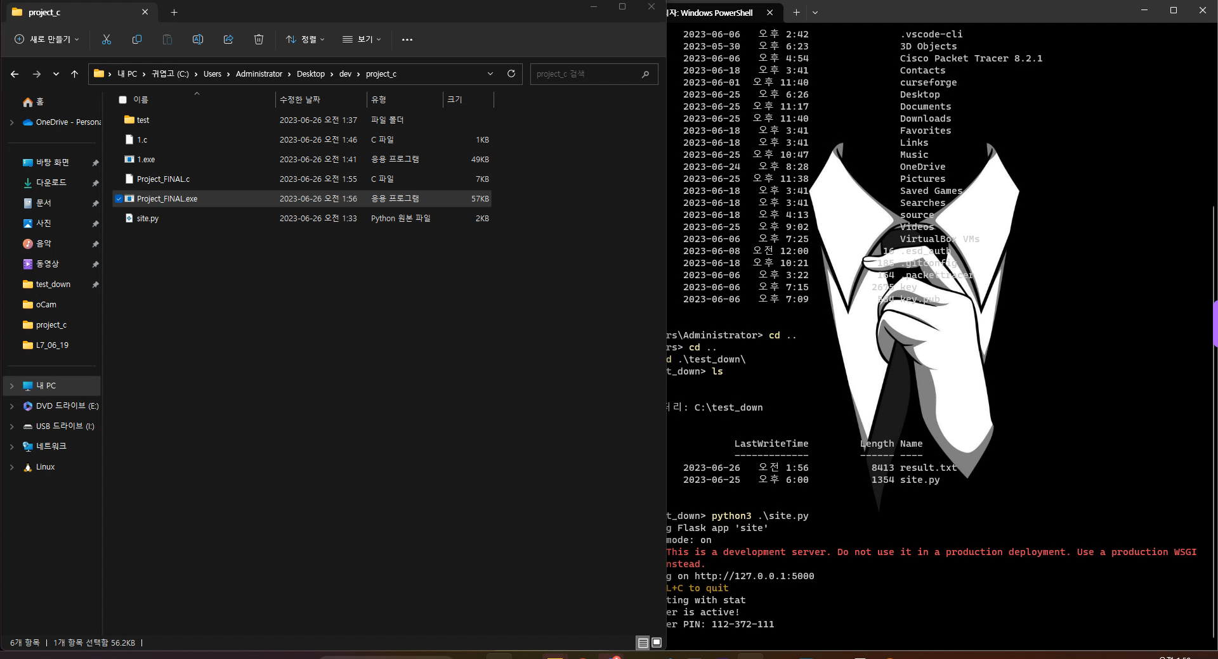
프로그램 작동 영상

Slide 12
감사합니다.
도와준 이들:
김민재_1
ChatGPT
Copilot

